Slide 1
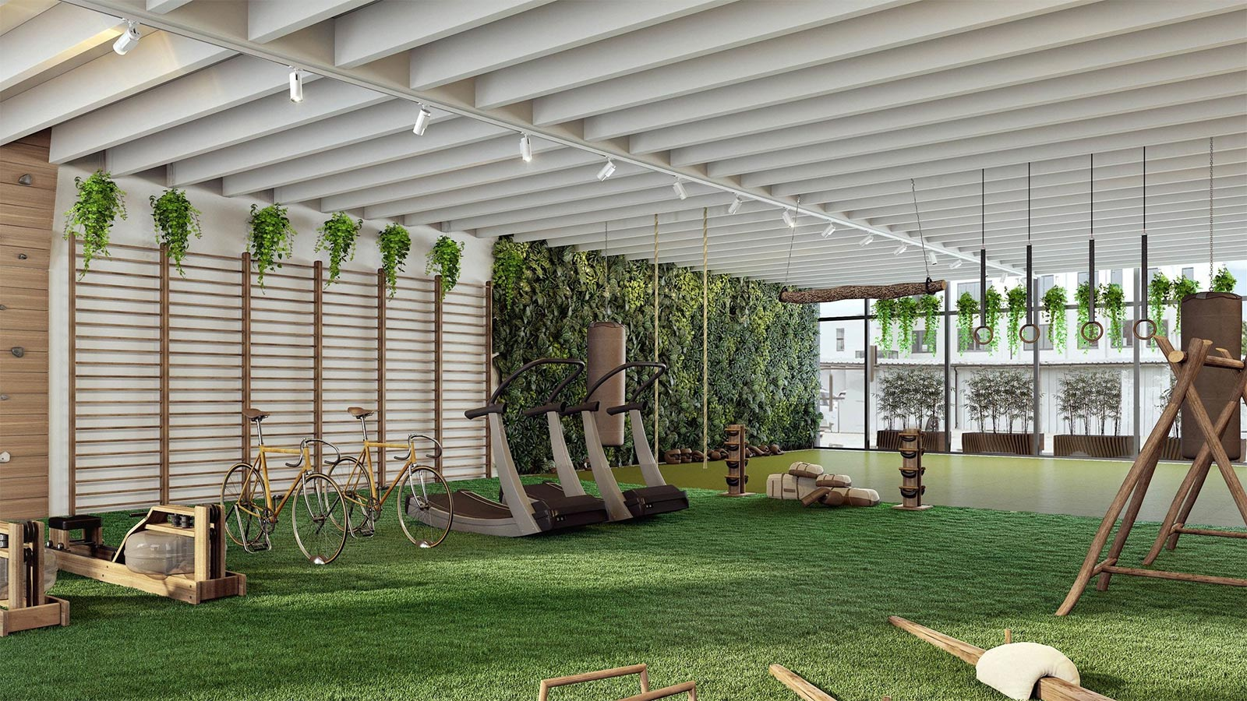
GROUPE N°24
Eco’Fit

Slide 2
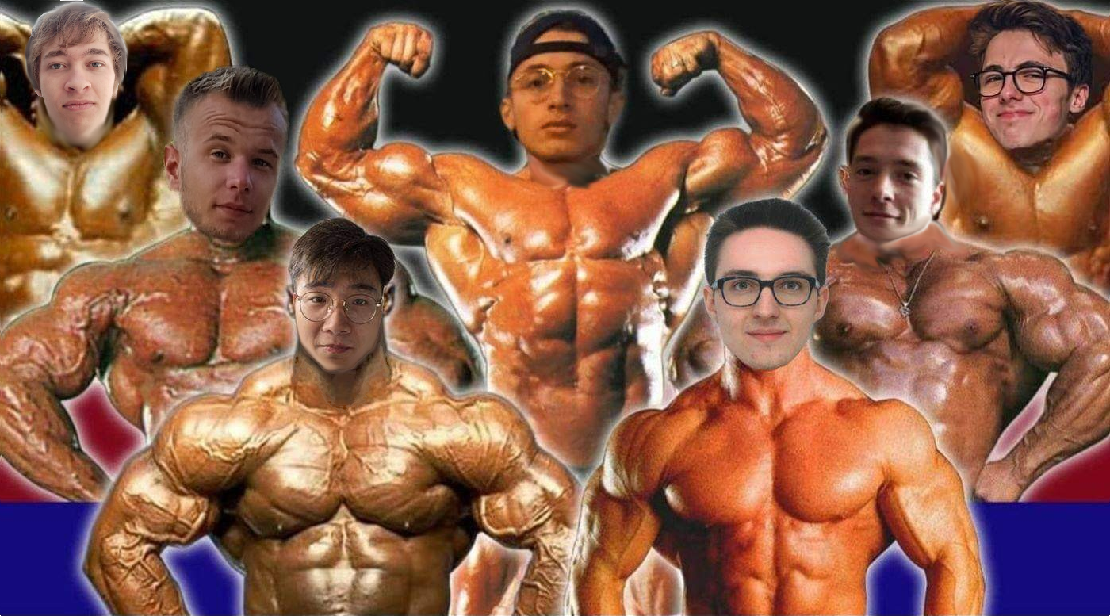
Notre équipe : Poly’Fit
Antoine HUBERT (CM)
Haider KHINACHE (GBA)
Téo LEGUAY (MAT)
Rémy LEBLANC (GIS)
Dylan QUEVA (IC2M)
Clément KOPERSKI (SE)
Minghui JIN (GTGC)

Slide 3
Notre entreprise : Eco’Fit

Slide 4
Ce que nous proposons !
Clients : les salles de sport.
Transformation des salles de sport classiques en salles productrices d’électricité.
Système de remise sur l’abonnement pour les plus motivés.
Un modèle vertueux où tout le monde a quelque chose à y gagner ! (Cf. modèle du développement durable)

Slide 5
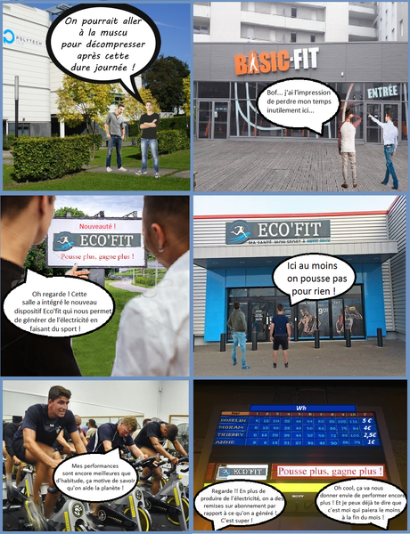
Scénario type d’usage

Slide 6
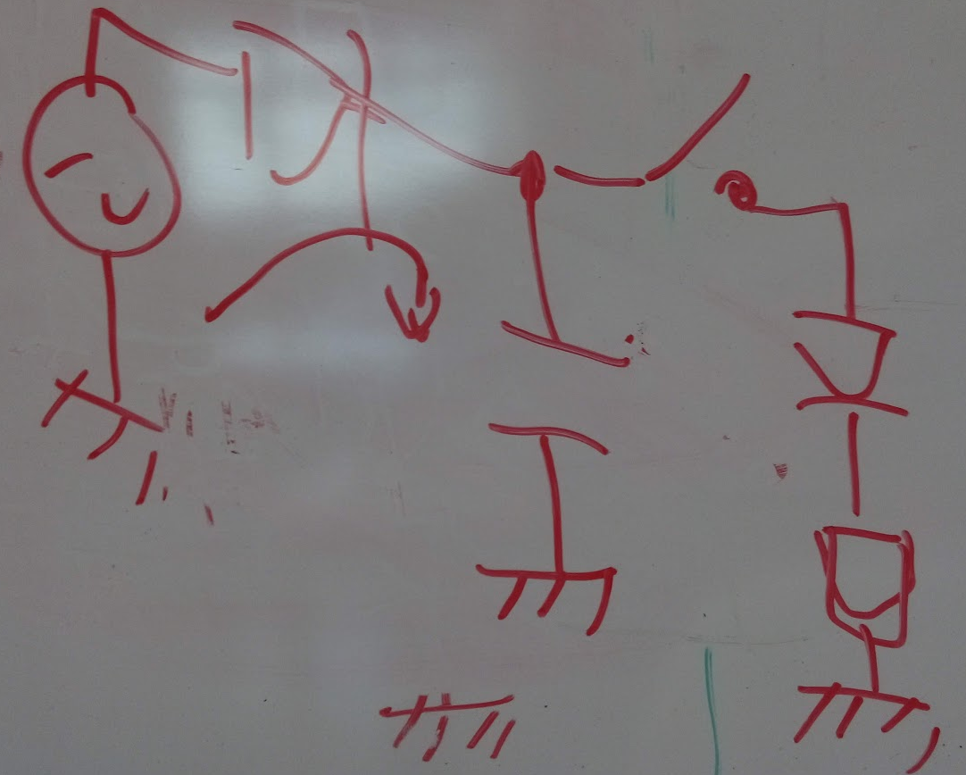
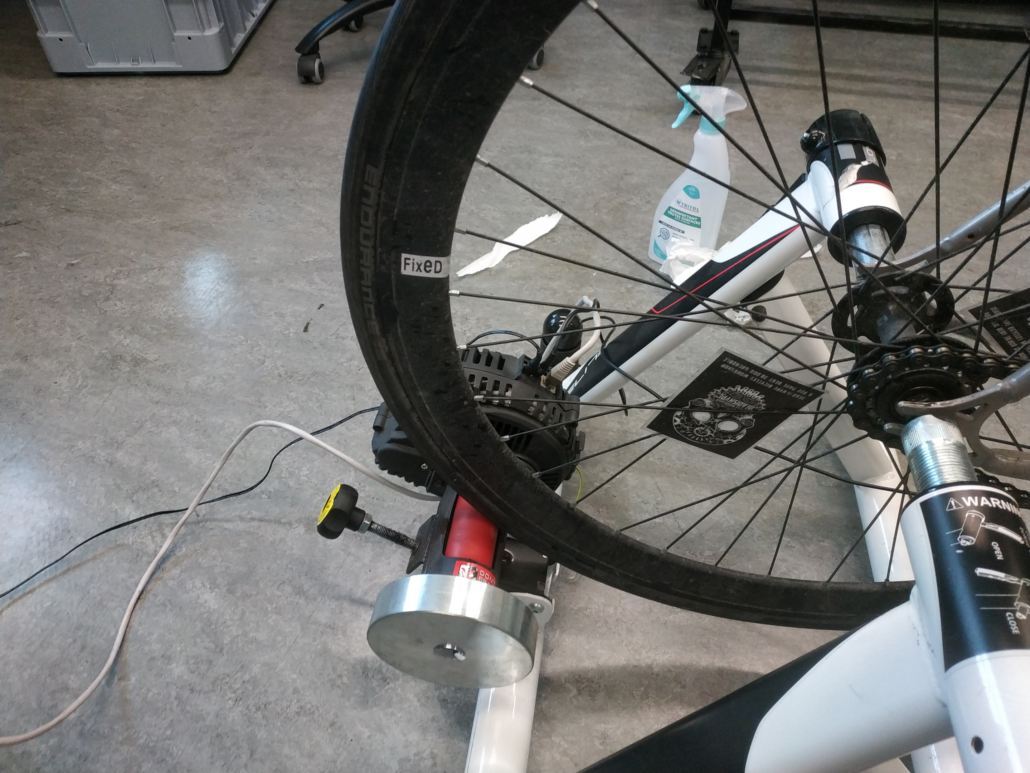
Notre P.O.C.
ÉLEC
MÉCA

Slide 7
Axes d’amélioration
Relier élec/méca (POC)
Pont de diodes (POC)
Un projet prometteur !
Puissance produite intéressante !
Modèle durable & innovant
CONCLUSION
Une belle expérience !
Démarche holistique
Première réalisation « d’ingénieur »

